Slide 1

2103
WE ARE WHAT WE EAT
2021 理律盃
大學校際公民行動方案競賽
— 維護食品衛生安全及品質，維護國民健康
Notes:
封面

Slide 2

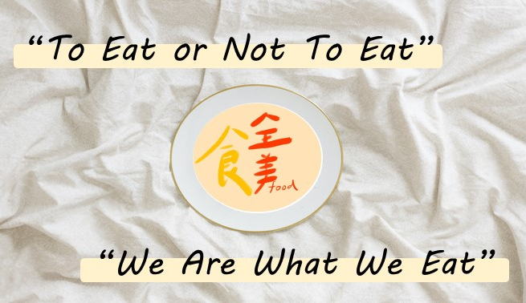
MENU
問題發掘與動機
Question Exploration & Motivation
施作實例與啟發
Implementation Example & Inspiration
行動架構與優劣
Operation Structure & Pros and Cons
行動內容與結論
Operation contents & Conclusion
Notes:
Hook: “ We Are What We Eat”

Slide 3
調查問卷端
訪問學校端
訪問民間端
透過問卷調查了解學生對於食安教育認知的不足之處。
與供應方學校端做接洽訪問，了解第一線人員與學生端的接觸。
訪問民間專家，以相關領域專家的知識提供建議與發覺問題點。
問題覺察
食育成效不彰，學生食安知識與重視程度不足！
Notes:
資料收集：問卷、學校、民間
結論：食育成效不彰，學生食安知識與重視程度不足！

Slide 4
現在
  政策制定規範、流程
  目的：降低食物中毒風險
-食品安全認知不足-
  增加自身食安知識
  自主選擇安全健康食物
未來

Slide 5
相關施作實例
桃園市衛生局
食境體驗教育營
六龜龍興國小
食農教育
阿里山來吉國小
食農教育
Notes:
相關實例123

Slide 6

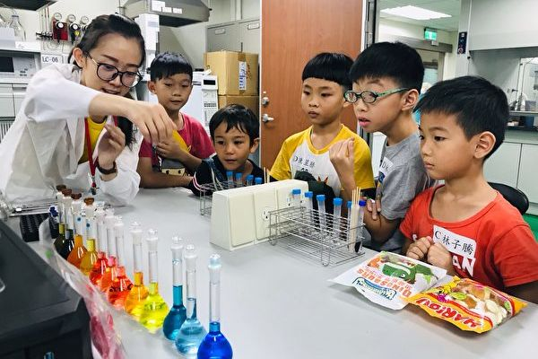
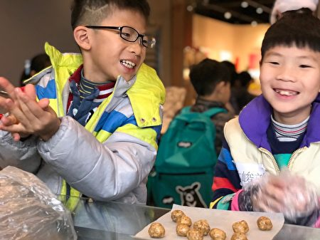
01
桃園市政府衛生局
寒、暑假 食境體驗教育營
立法草案
圖片來源：桃園市衛生局
互動學習 x 觀光工廠參訪 x 分組競賽
ＤＩＹ體驗式學習
圖片來源：桃園市衛生局
Notes:
強調互動學習、分組競賽

Slide 7
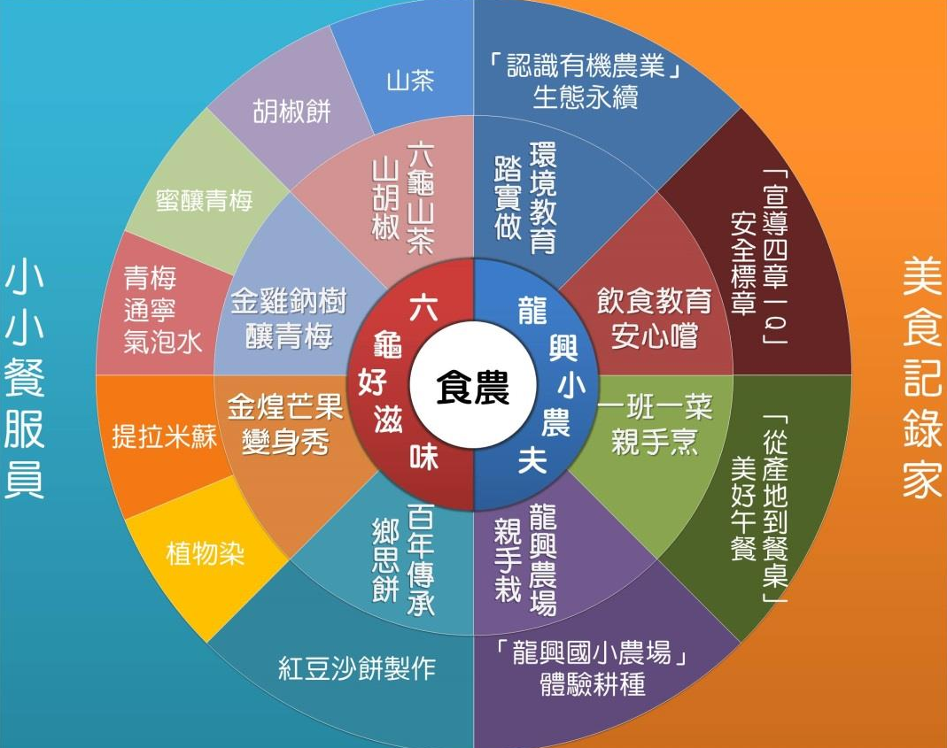
02
「課本知識」結合「生活應用」
高雄市六龜龍興國小 食農教育
『做中學』
圖片來源：龍興國小食農教育成果報告書
Notes:
強調將學生帶出課本的「做中學」

Slide 8




03
阿里山來吉國小
食農教育
Learning
By
Doing
聯絡簿回饋
延伸家庭教育
Notes:
強調聯絡簿回饋所衍生的家庭教育

Slide 9




設計食品安全相關量表，
瞭解該校學生普遍的認知程度。
針對不同學校，客製化分析其資料結果，了解學生對於哪方的認知較為薄弱，再回報給校方。
優點
缺點
針對不同學校，提供客製化方案
透過趣味營隊，使學生樂於吸收
建立問題解決模型，便於向外推廣
逐步優化課程內容
存在校方與家長，不願合作的風險
專業知識獲取成本過高
教育體驗營
與校方一同設計相關營隊活動，以趣味且不失教育目的之活動，吸引學生主動學習。
透過前後測量表，檢視活動成效並修正相關食安教育方針。

Slide 10
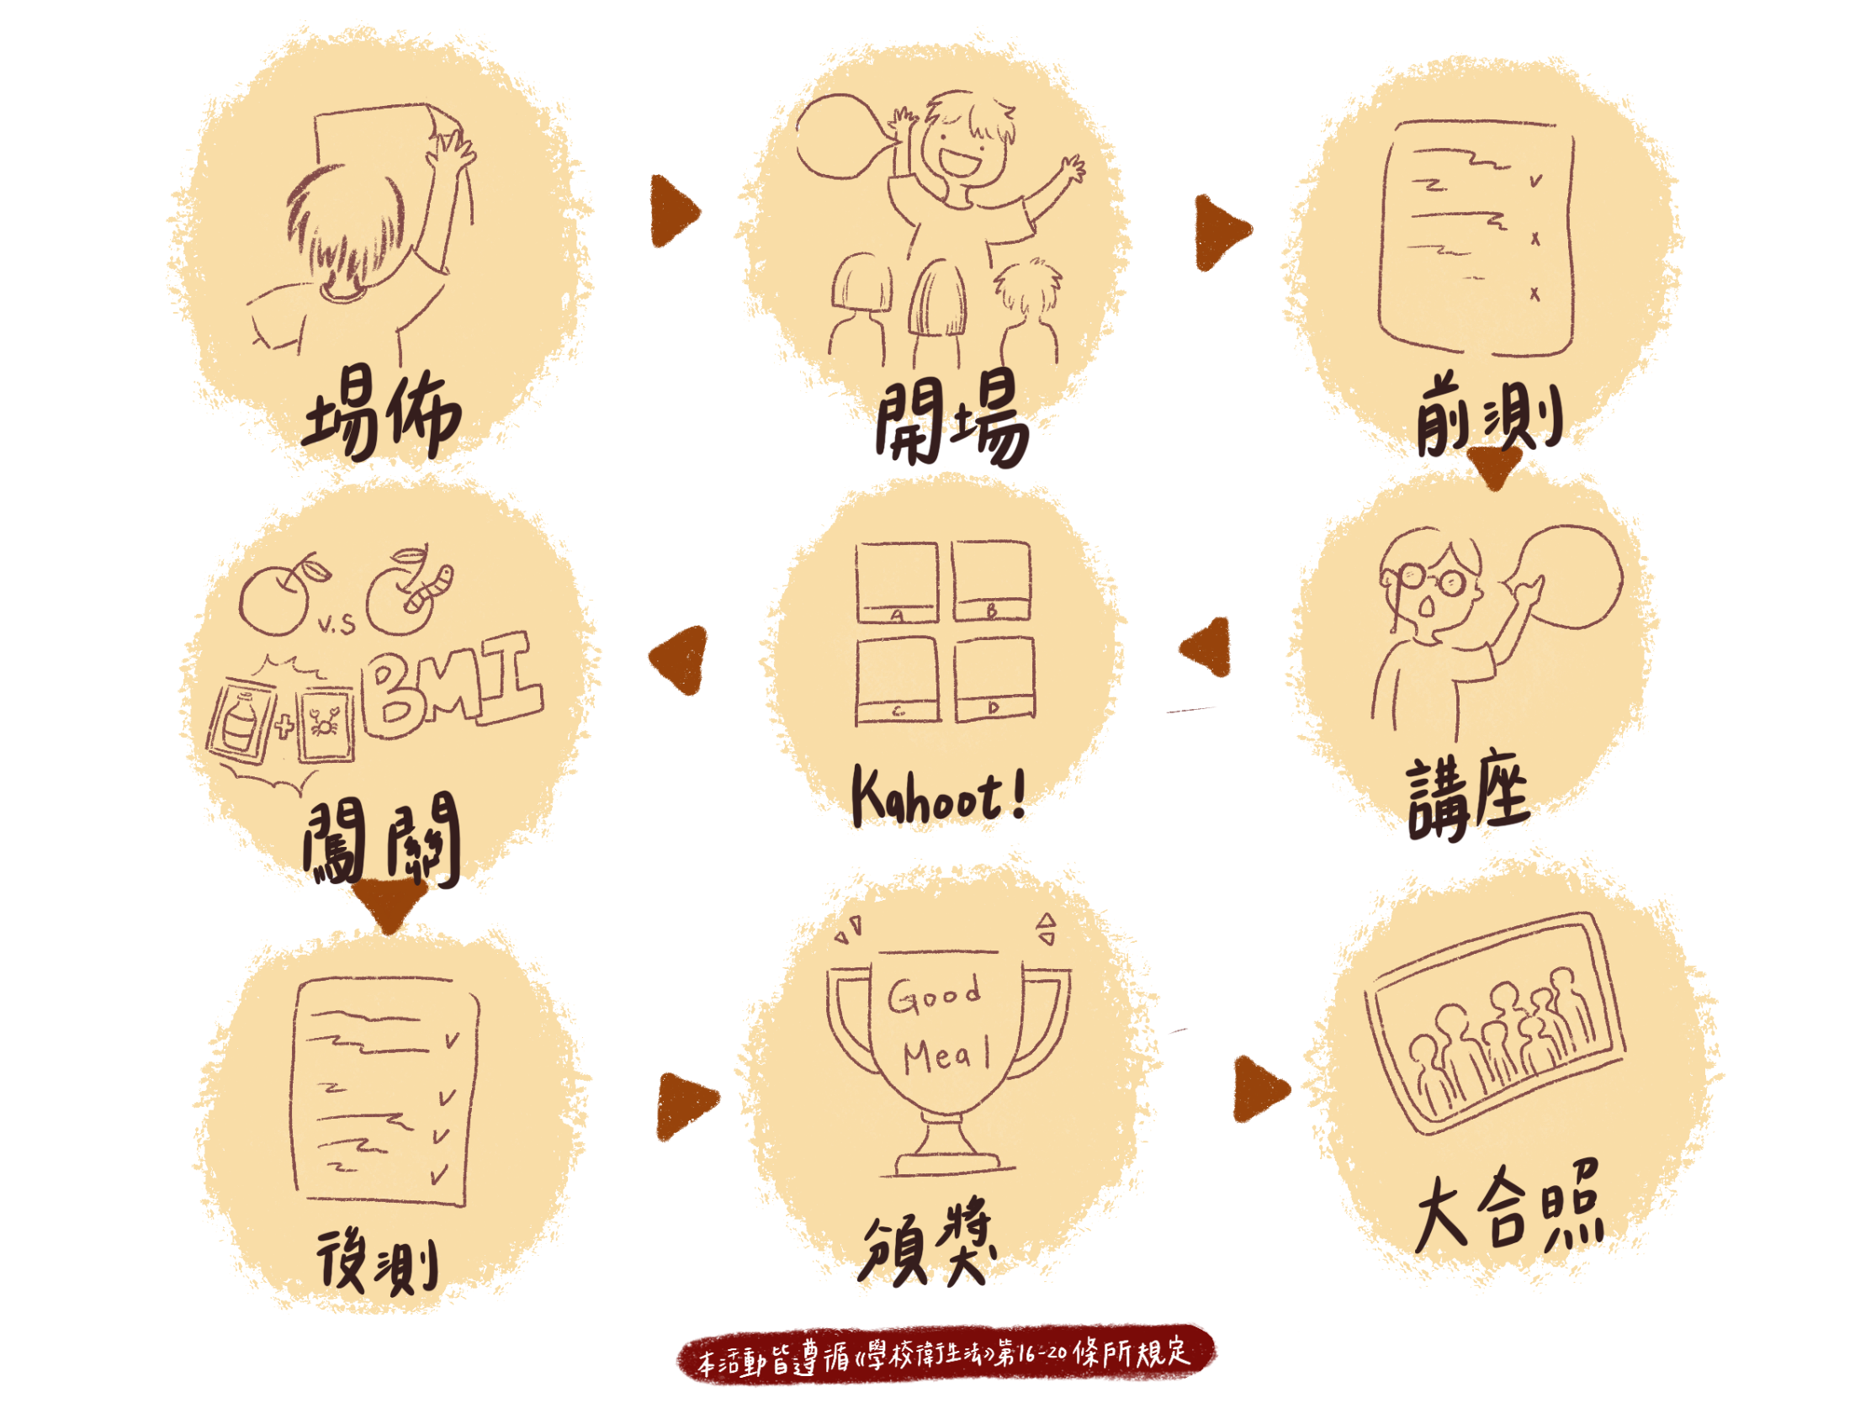
Notes:
活動流程：流程圖

Slide 11


活動理念
了解活動成效
小隊分組
量化分析
加以改善
團隊合作
競爭意識
參與度提升
前後測問卷
Notes:
活動理念：分組、前後側問卷（圖

Slide 12

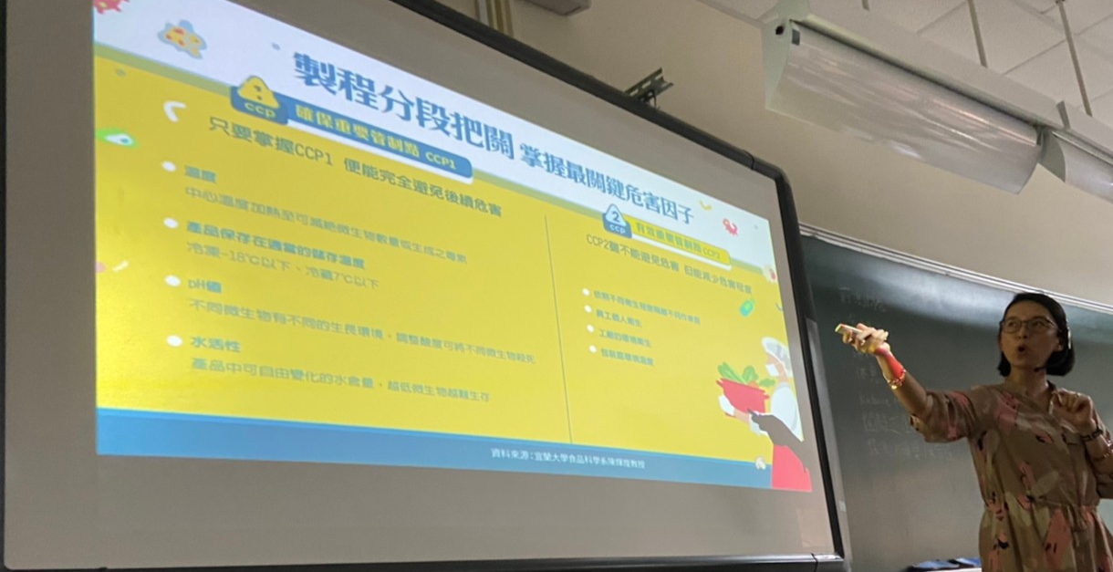
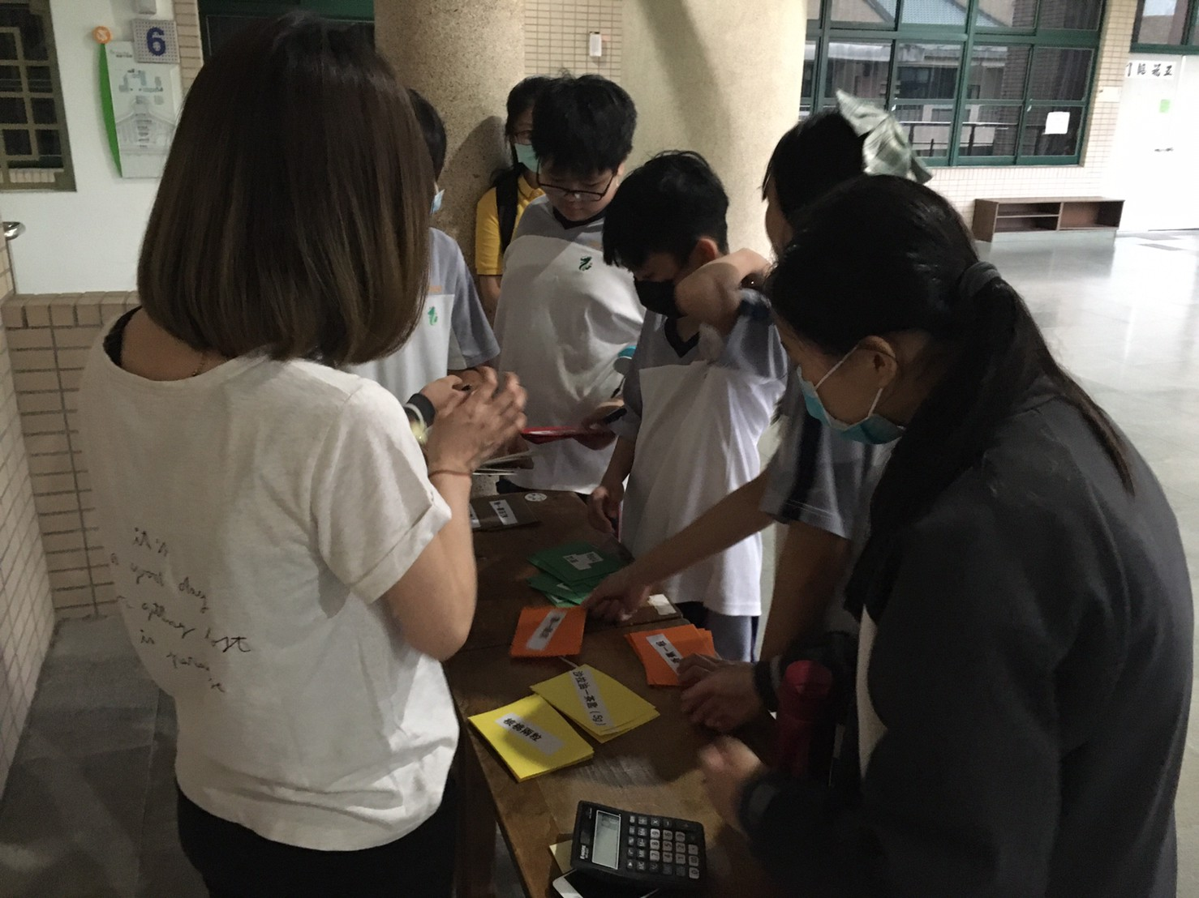

活動理念
講座
正確專業知識
視覺化學習
闖關活動
以遊戲互動提升趣味性
縮短學生與專業知識的距離
Notes:
活動理念：講座、闖關活動

Slide 13
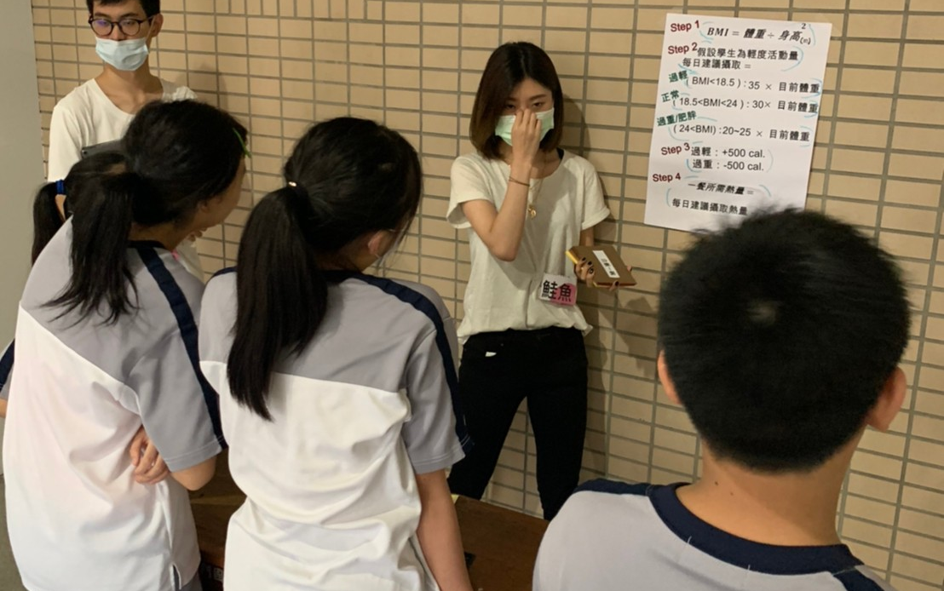
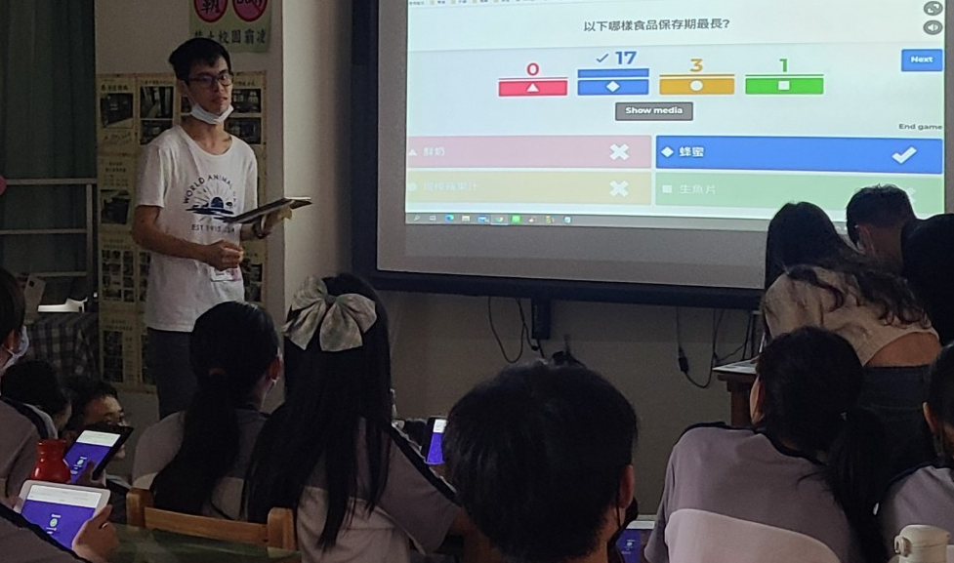
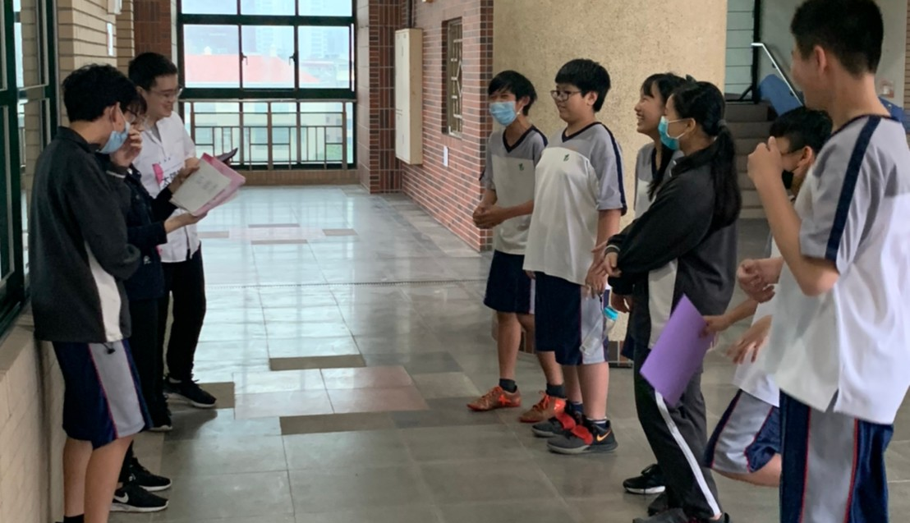
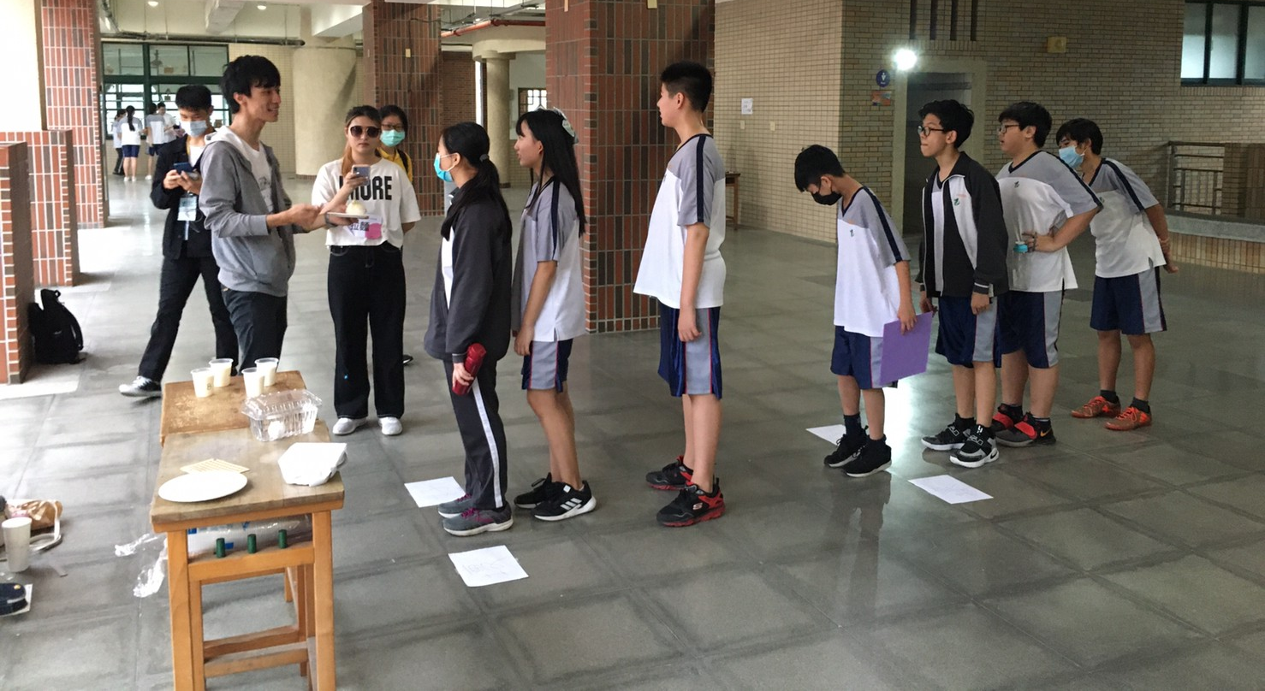



延伸講座內容
正確、高效吸收（增加印象）
刺激緊張氣氛 😱😱
每日卡路里攝取量
BMI的計算
60種常見食材的卡路里
Kahoot!
營養精算師
揮別食物中毒五大口訣
食材糾察隊
口訣快速記憶
比手畫腳增加印象
預防性教育
感官體驗正確辨別
Notes:
闖關活動

Slide 14

前測、後測答對率
41.85%
在前測中答錯的人，
經過活動後，矯正其錯誤觀念！
有
60%
Notes:
前後測問卷結果

Slide 15
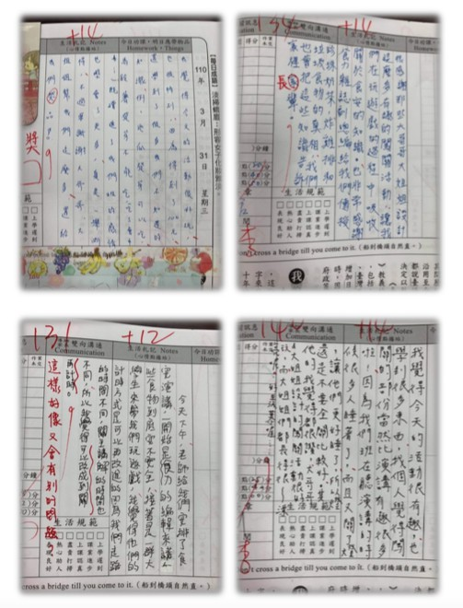
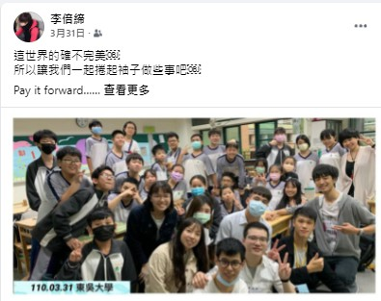
老師回饋
學生回饋
李老師
Notes:
回饋

Slide 16



長期目標
政府擬定規範配合學校執行
使校方重視
中期目標
自主規劃活動課程
短期目標
透過新媒體推廣本次活動
Notes:
永續性：短、中、長（照片）

Slide 17
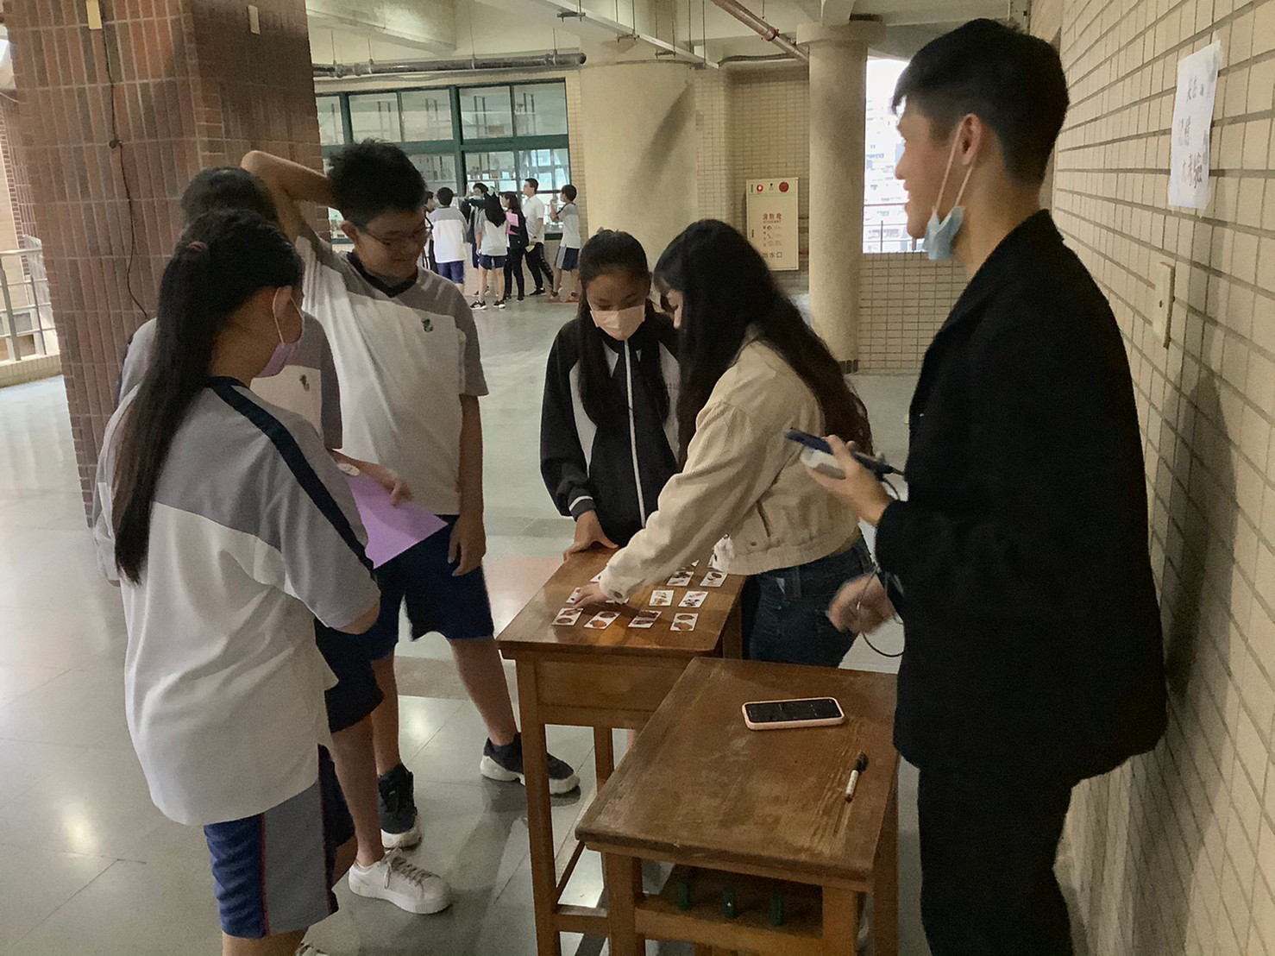
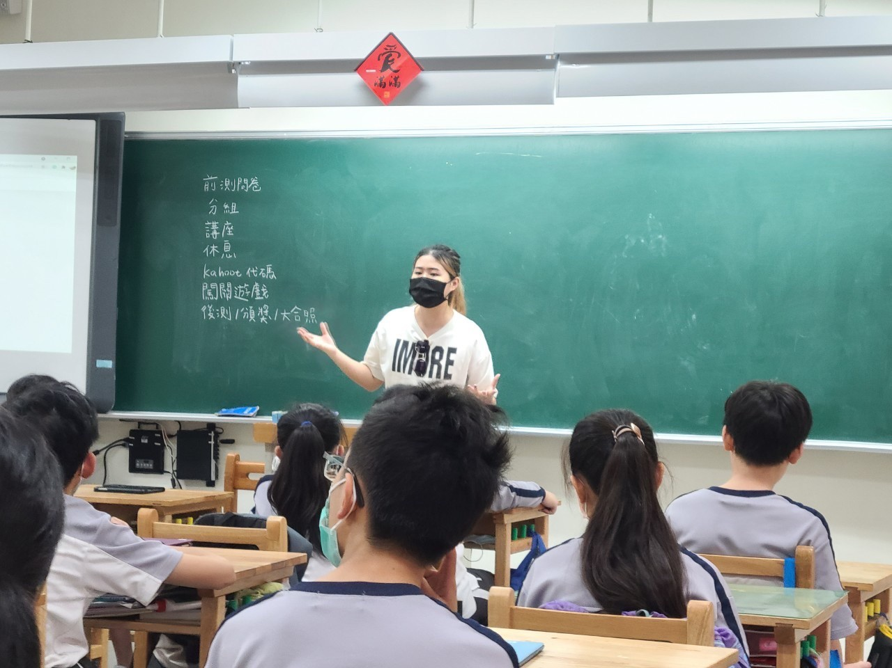

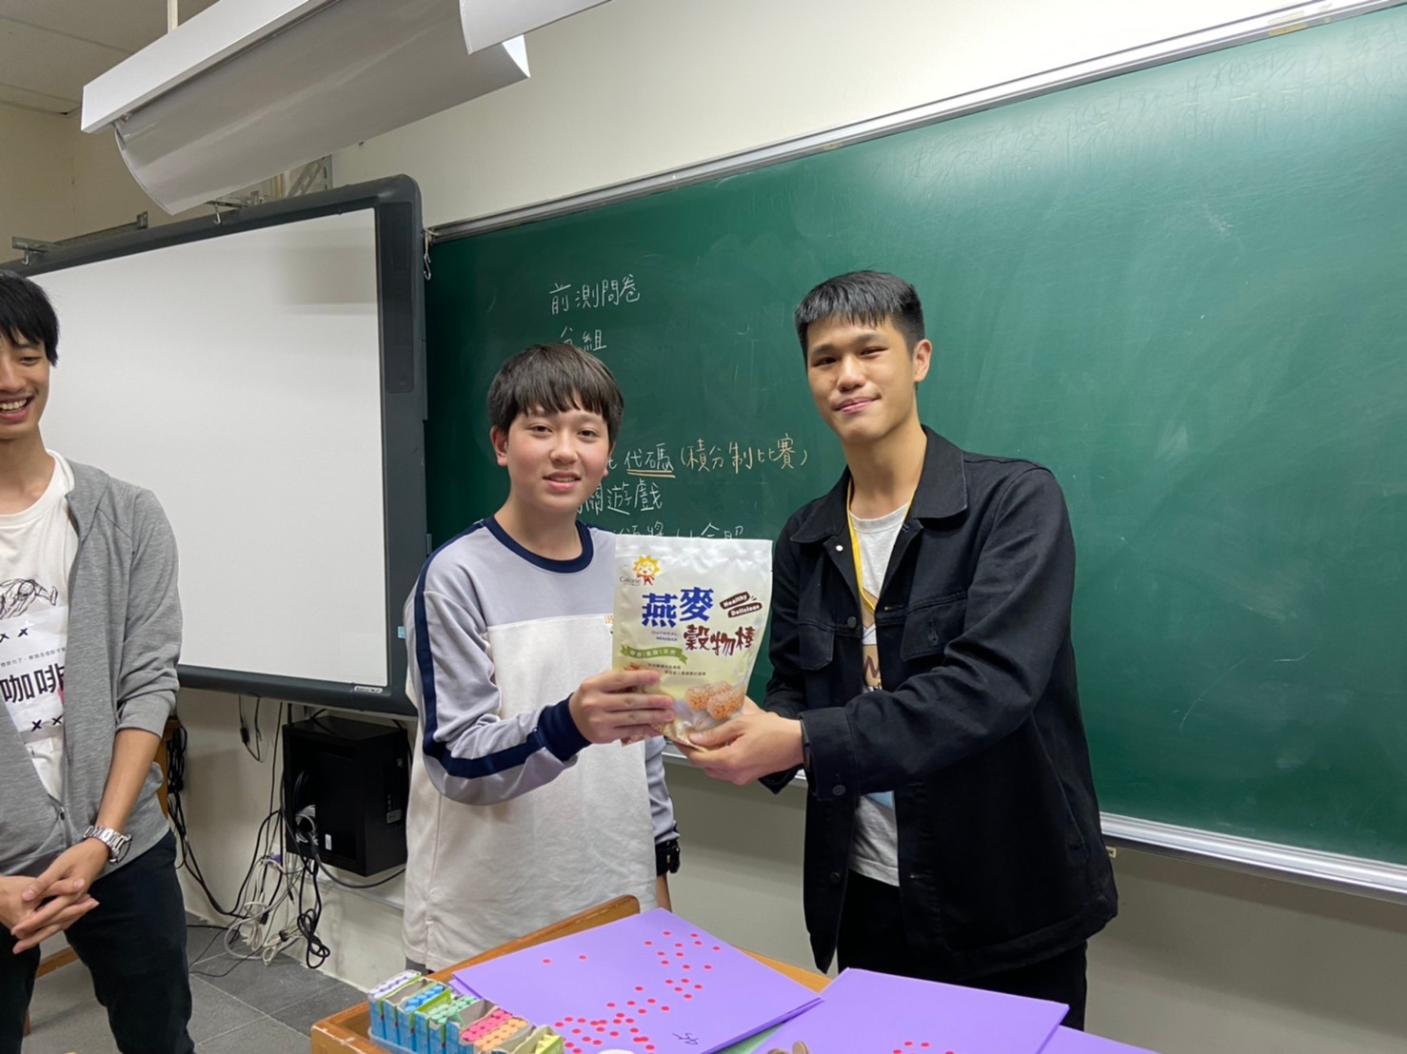

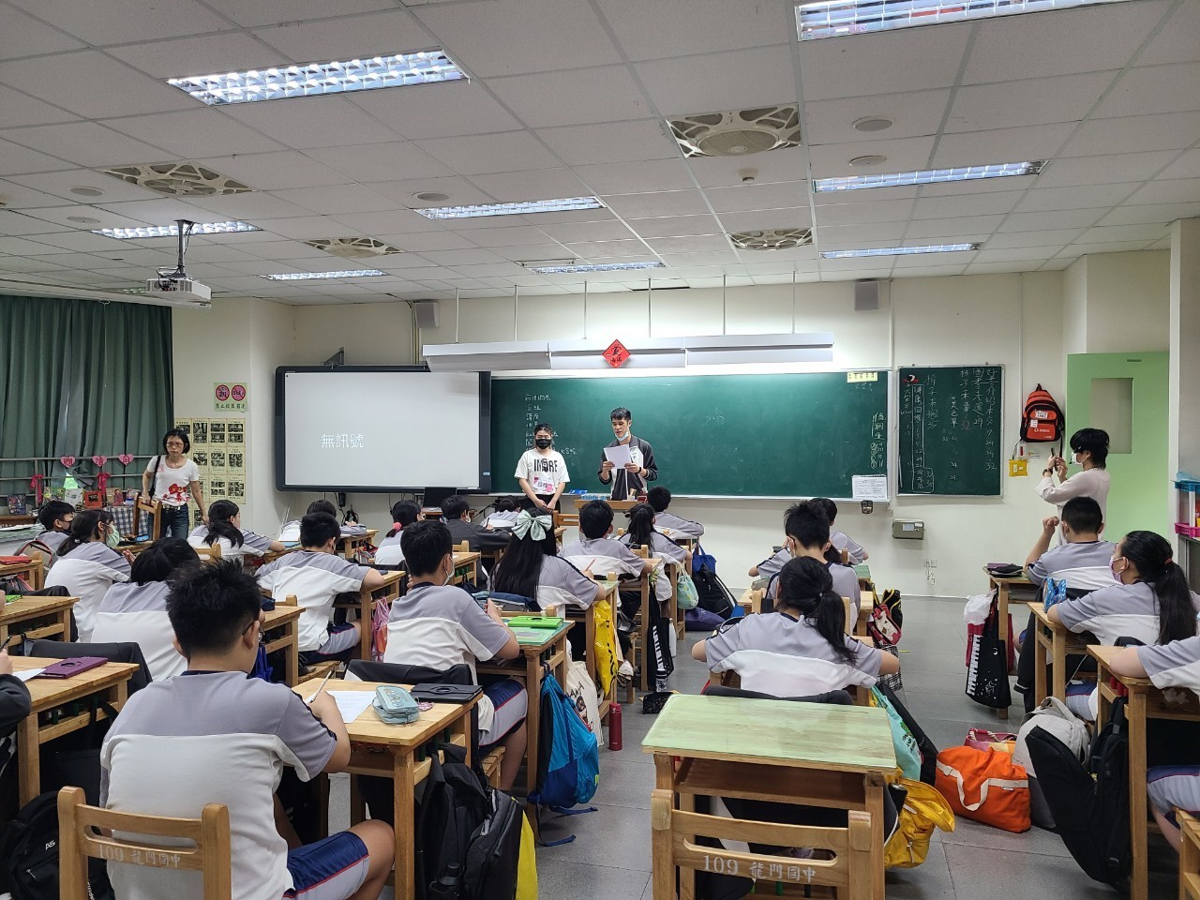

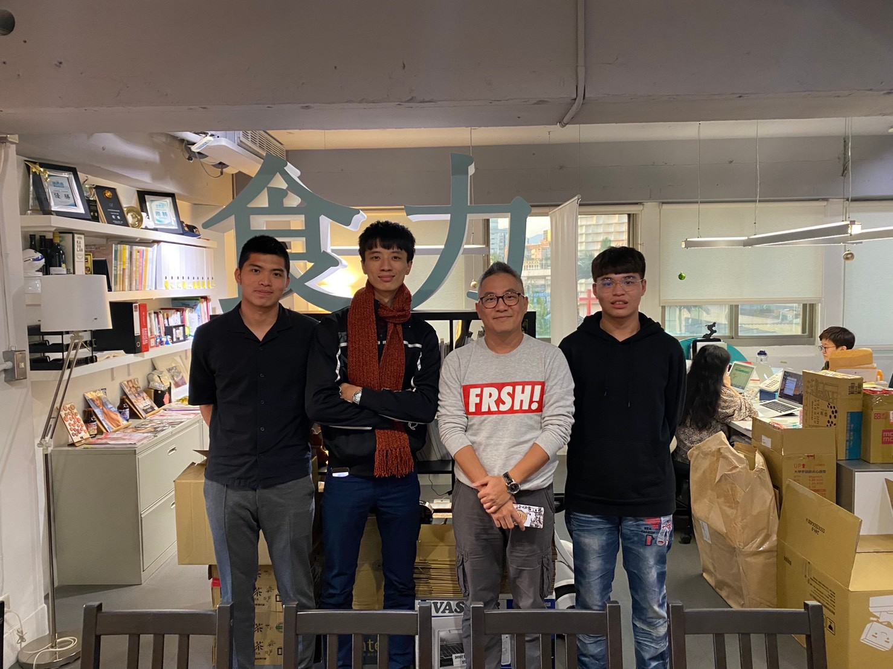
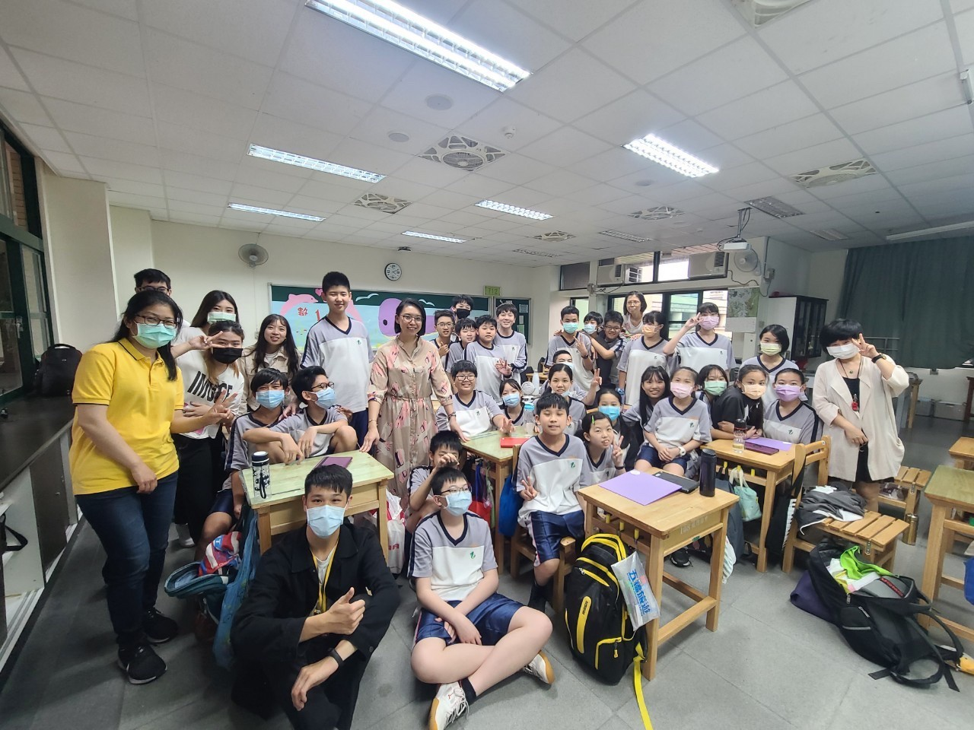
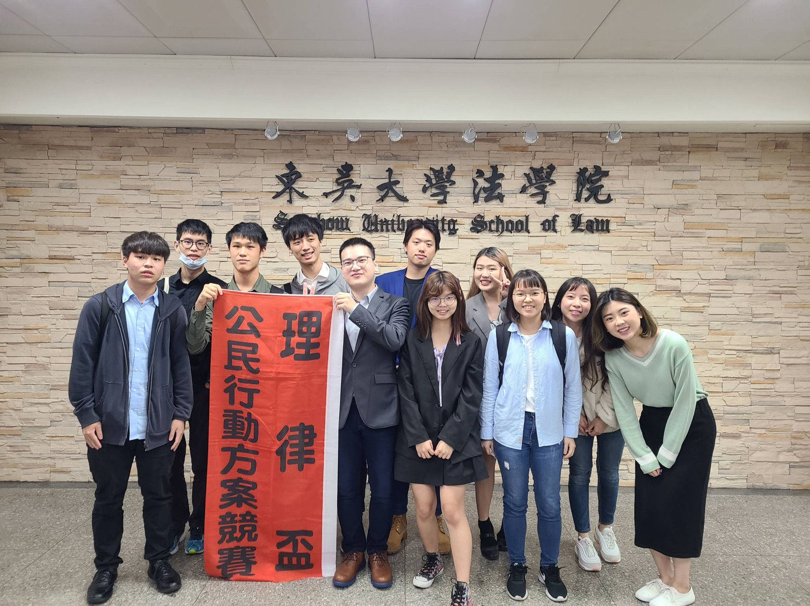
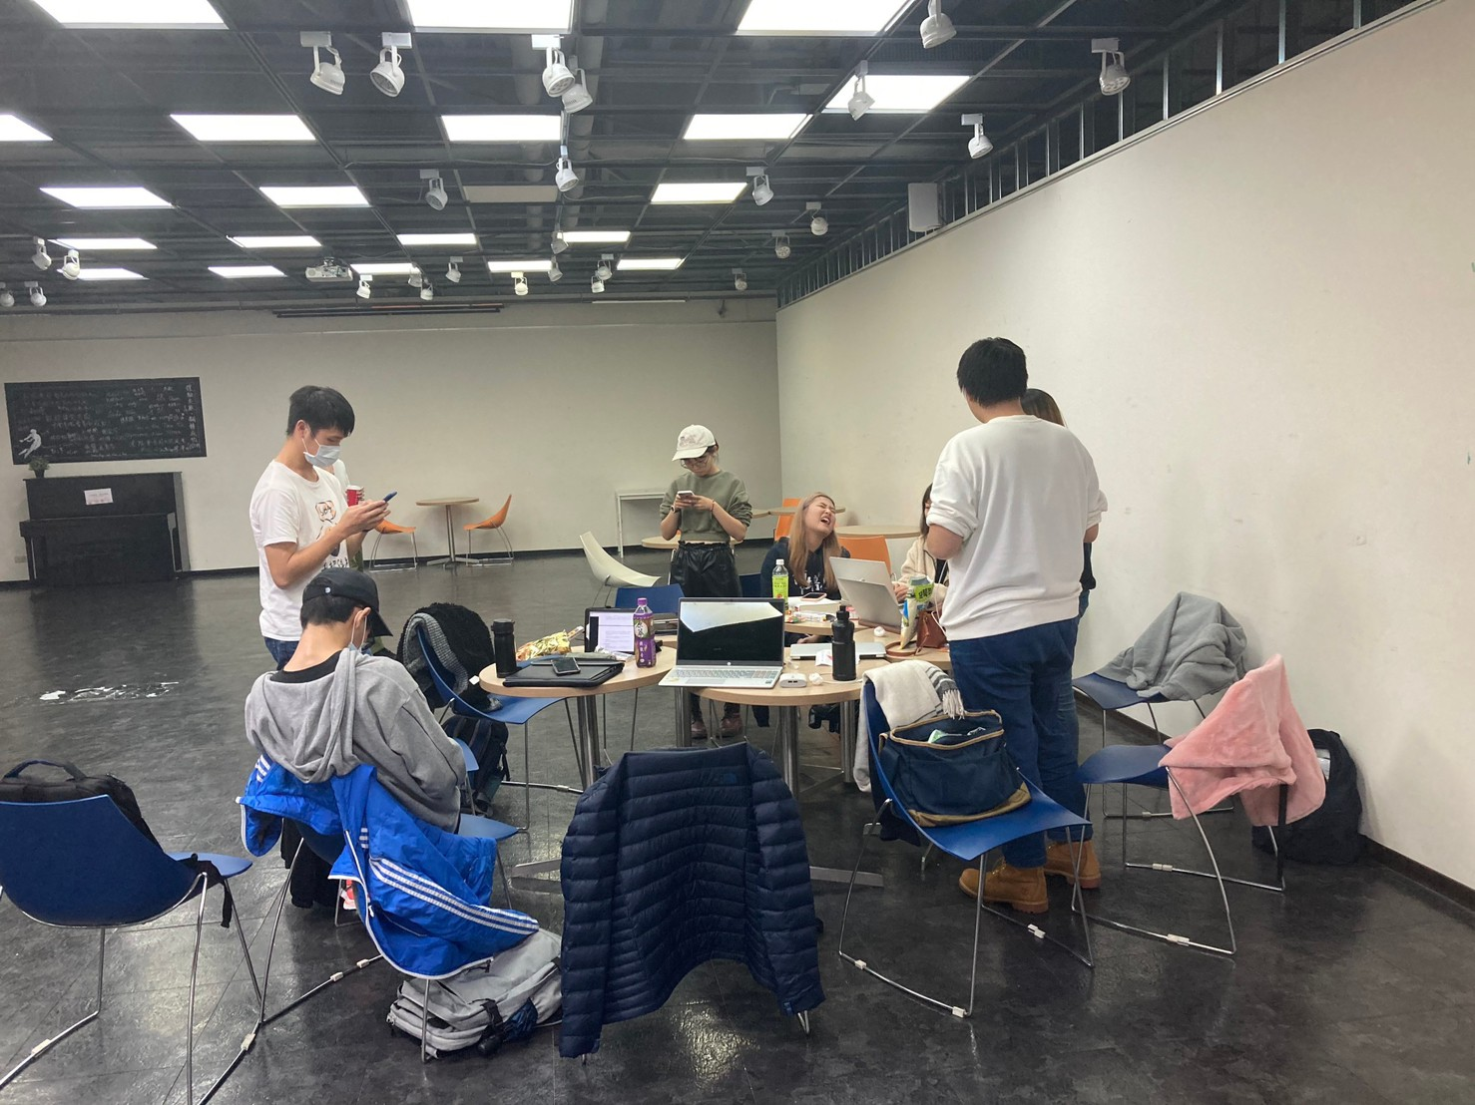
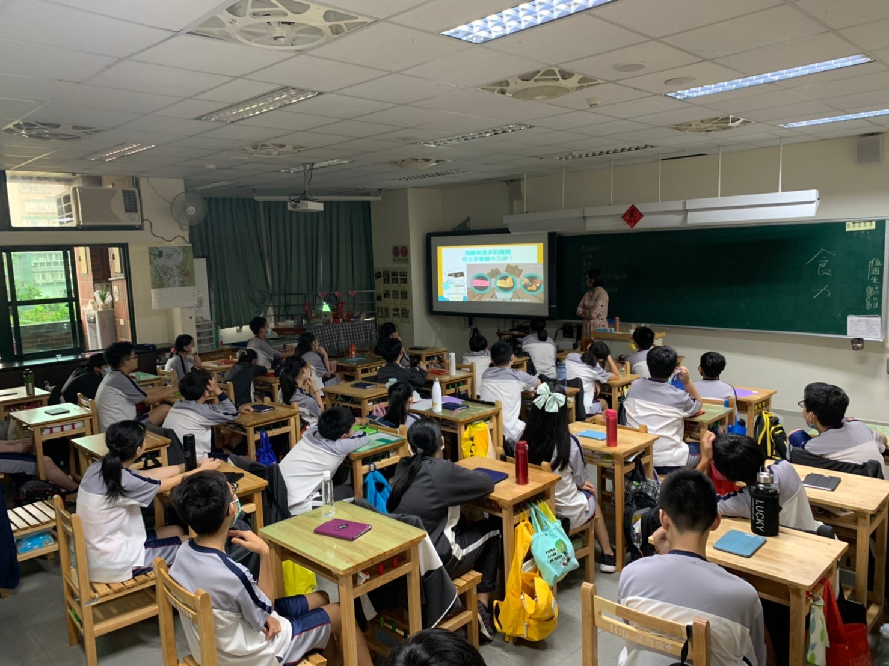
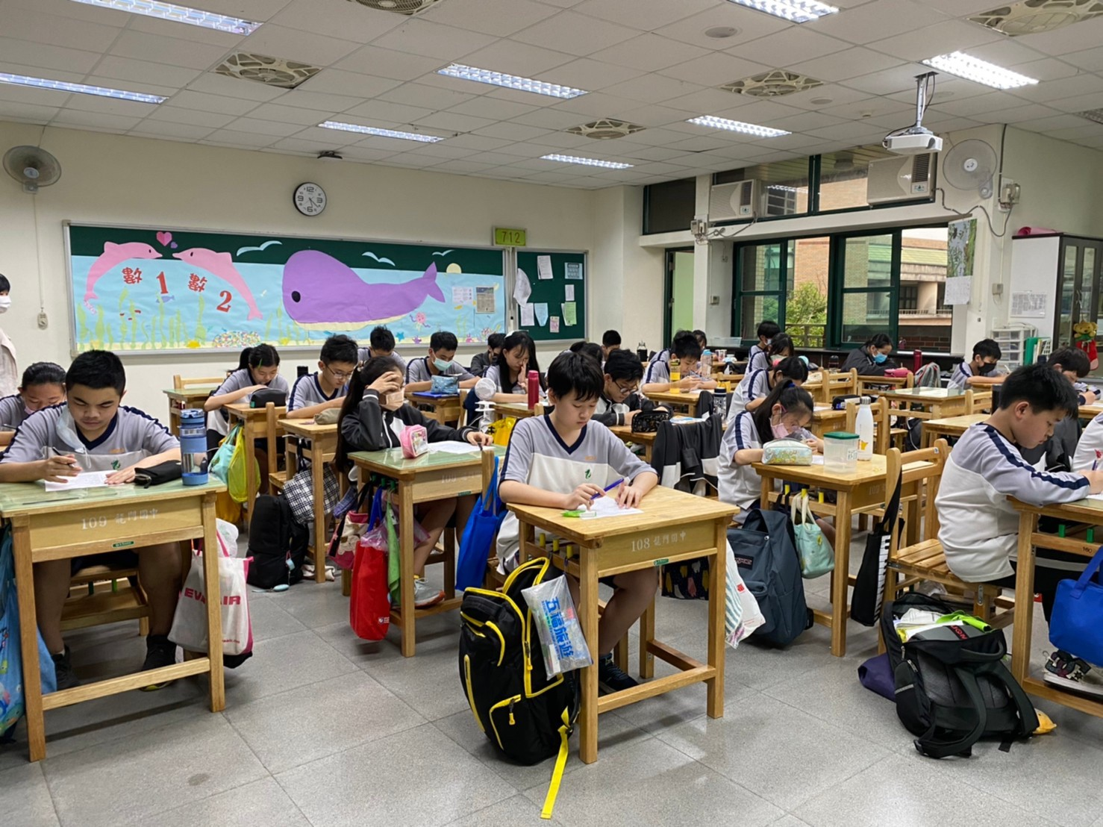
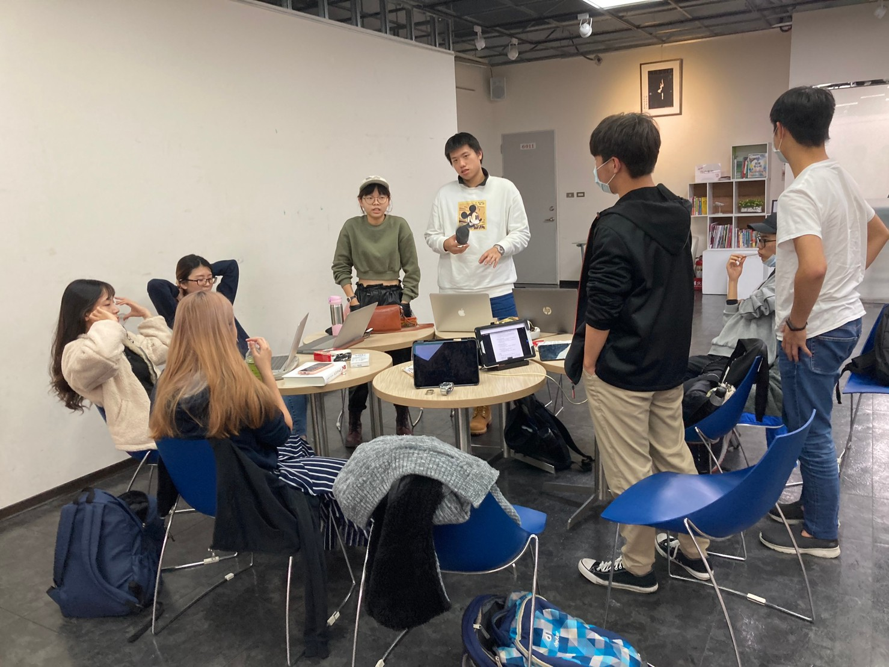
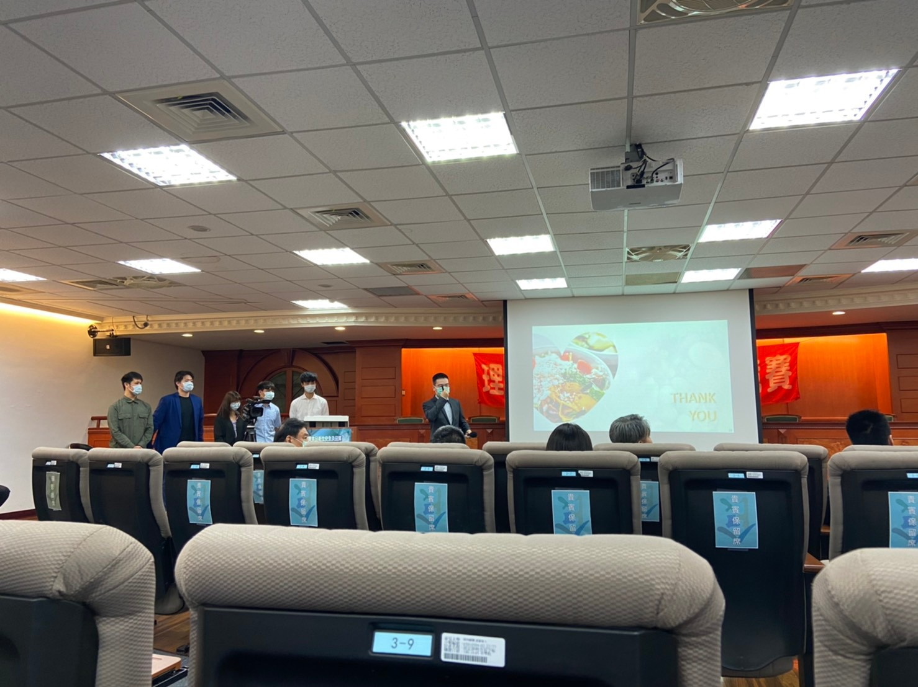
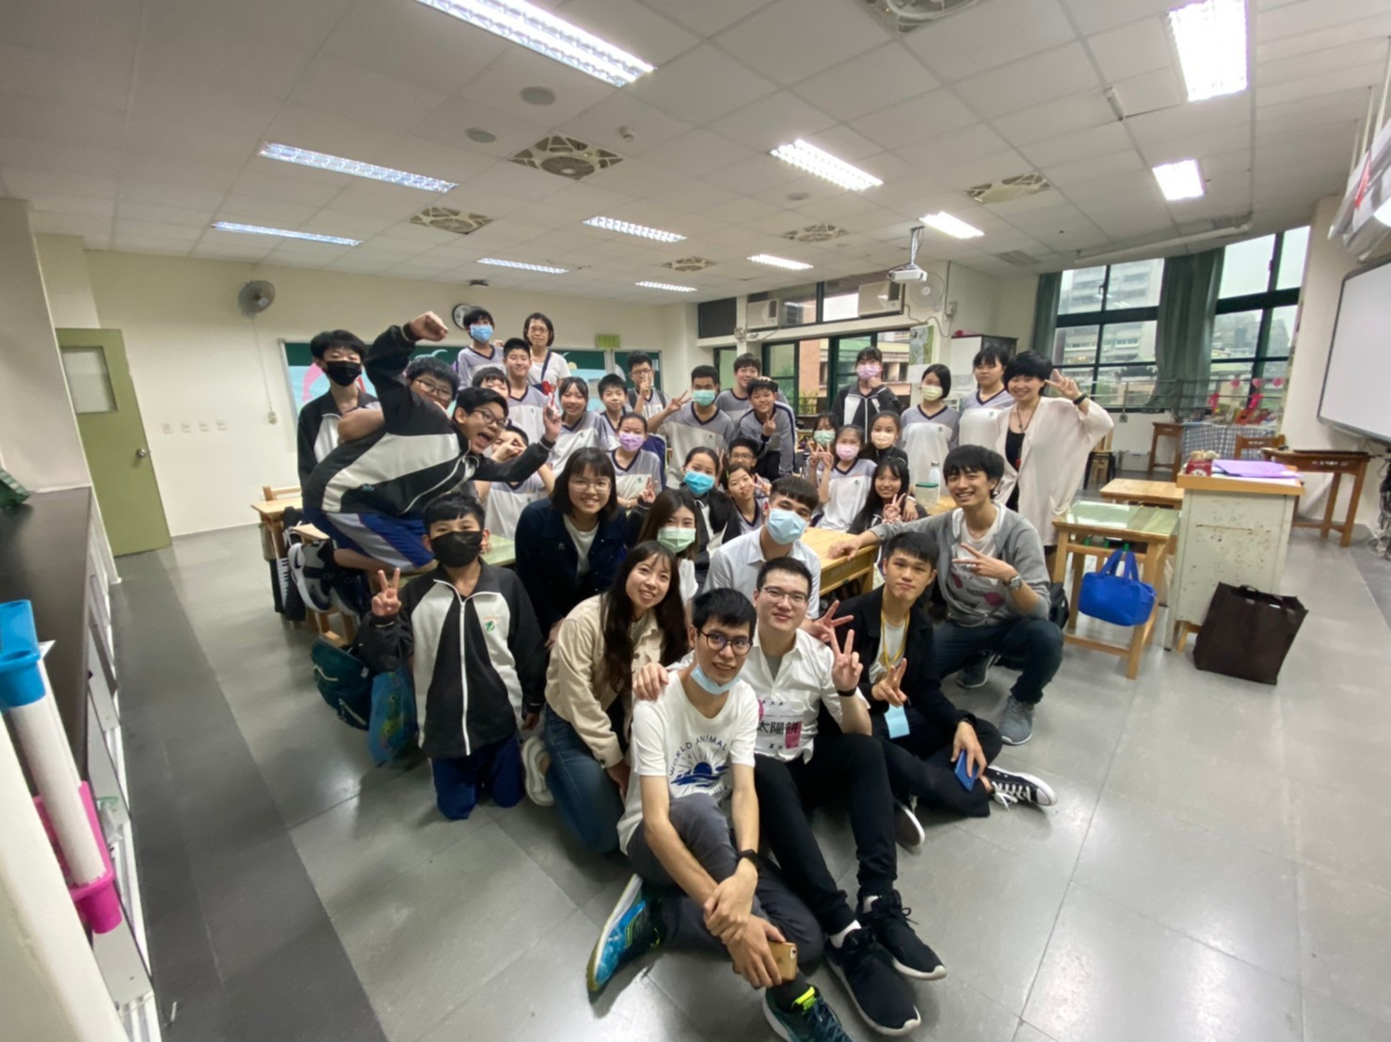
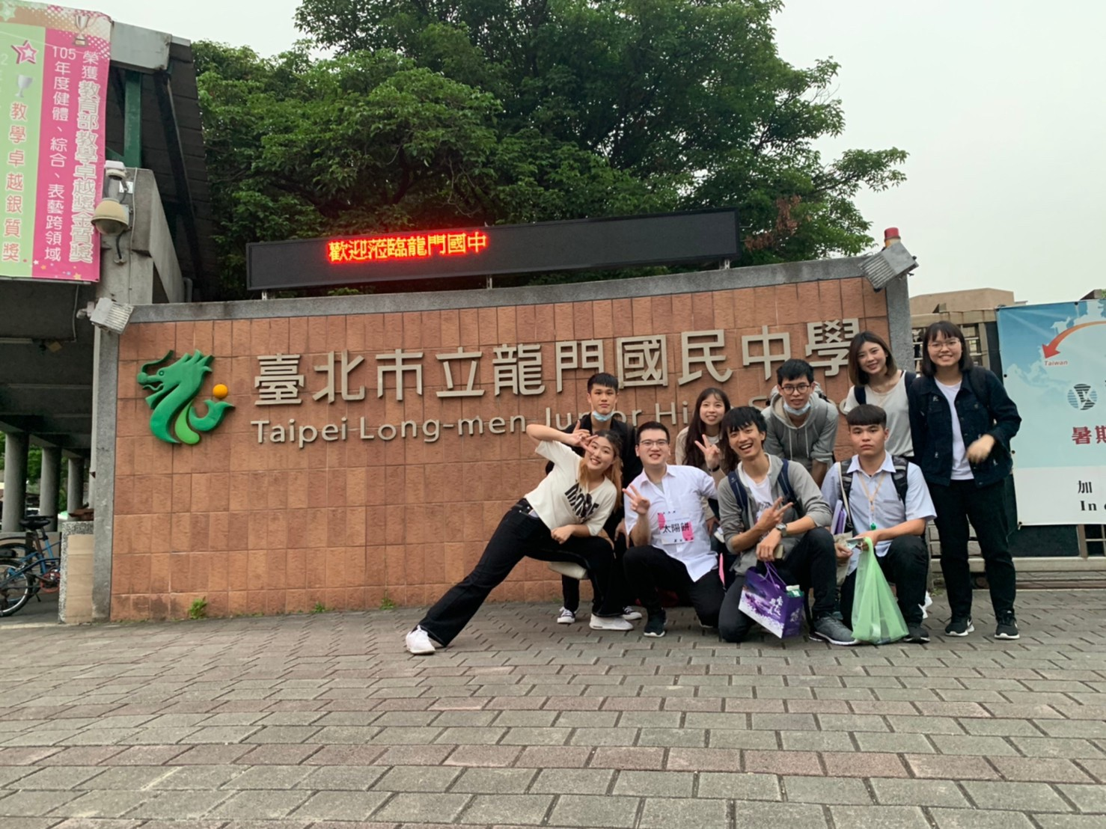
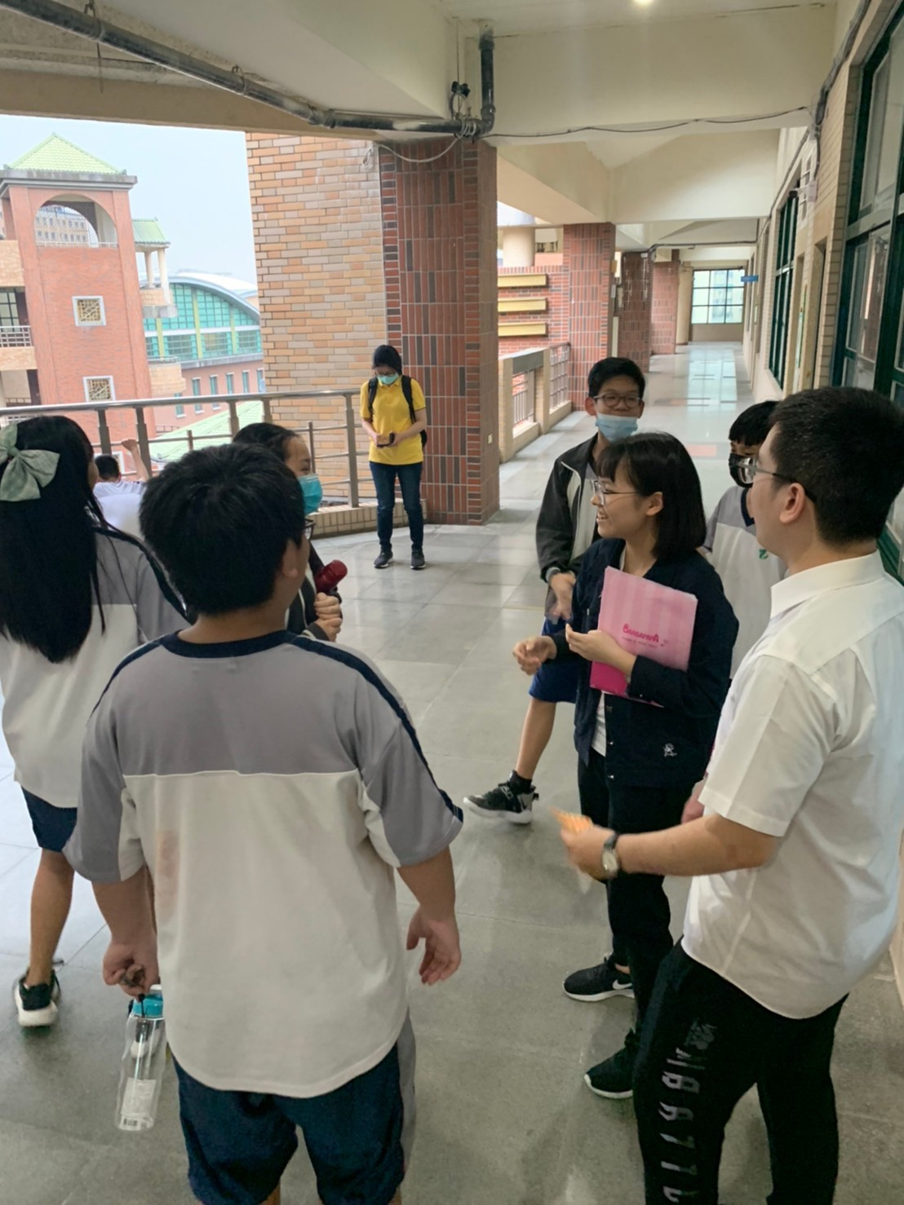
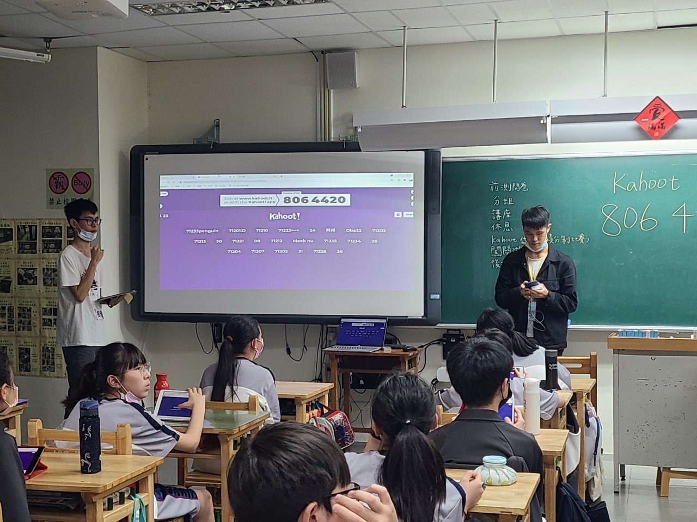
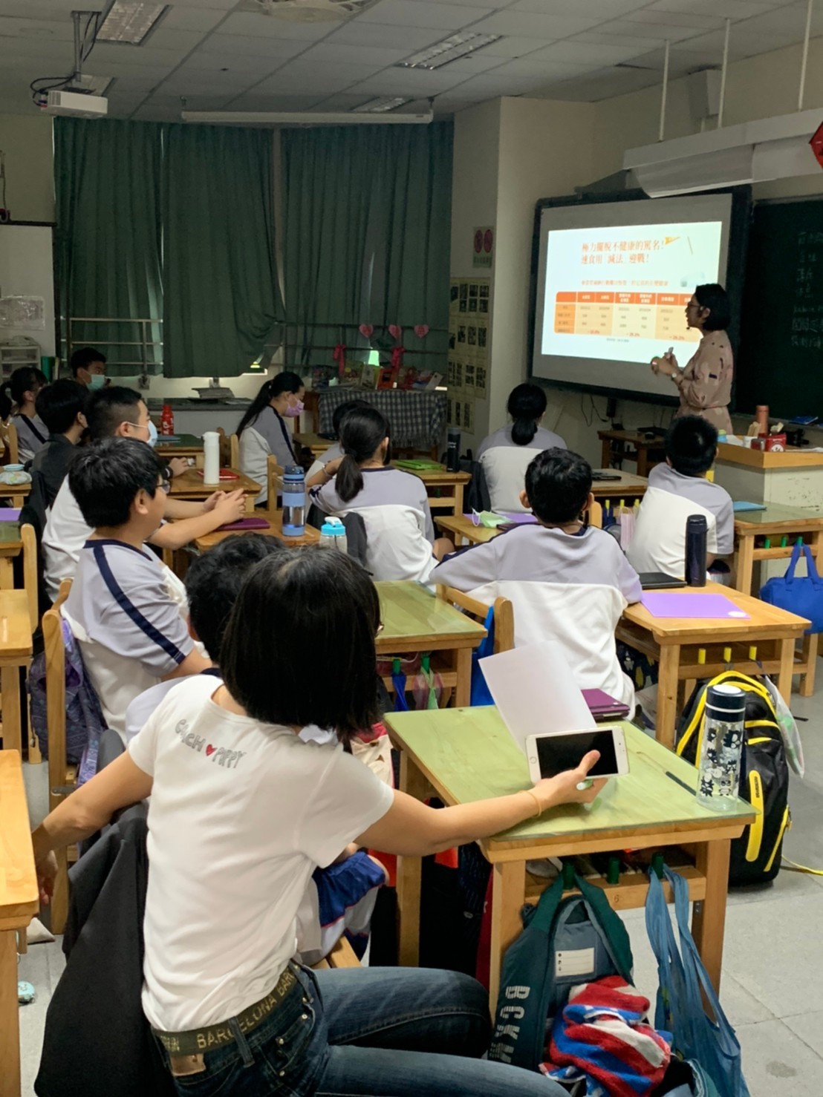
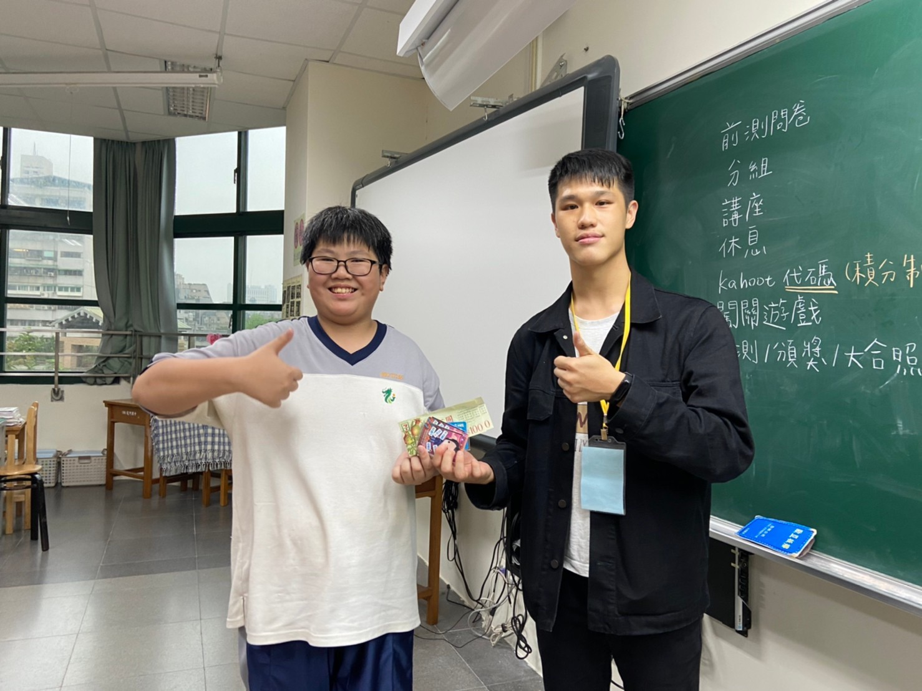
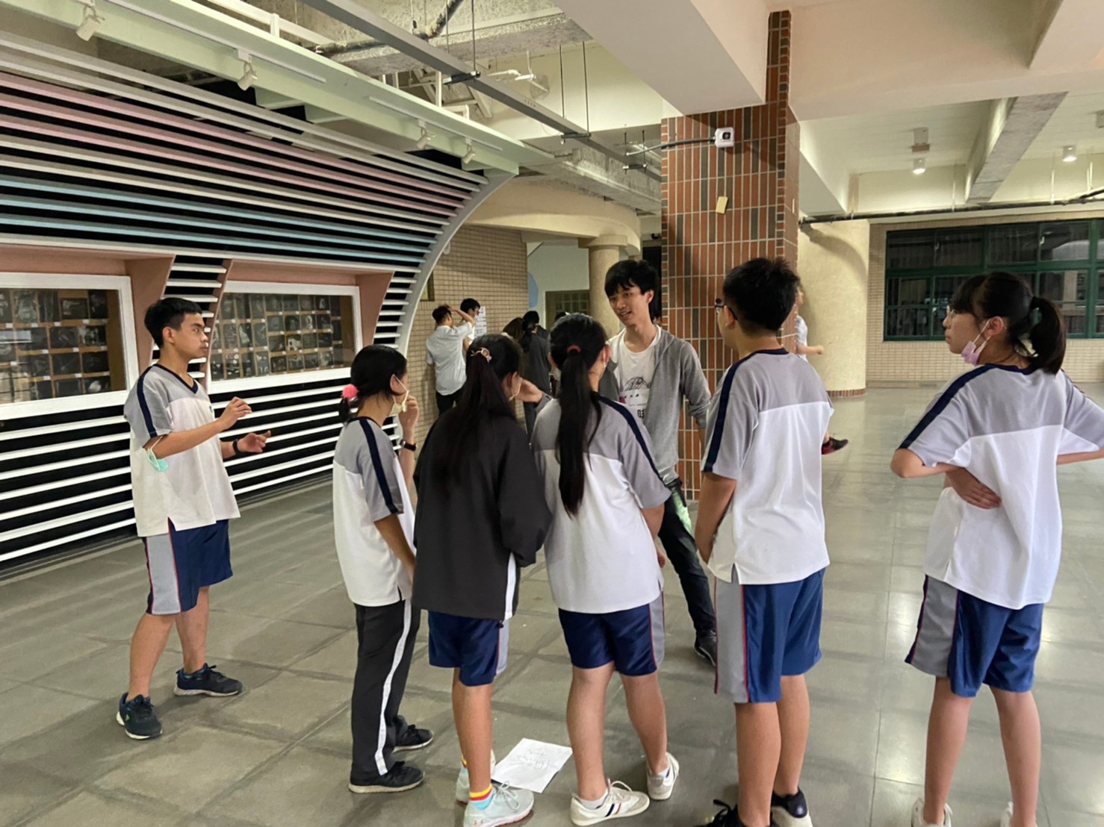
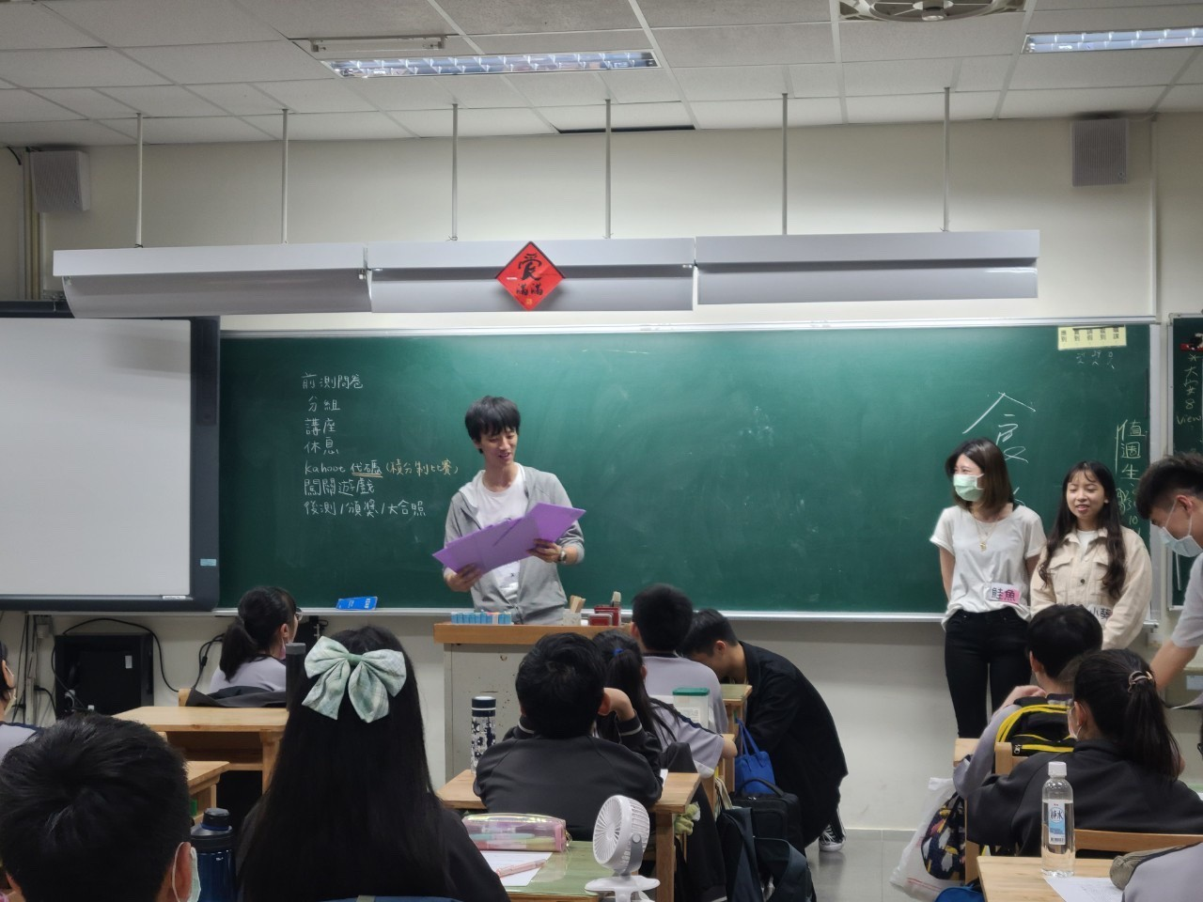
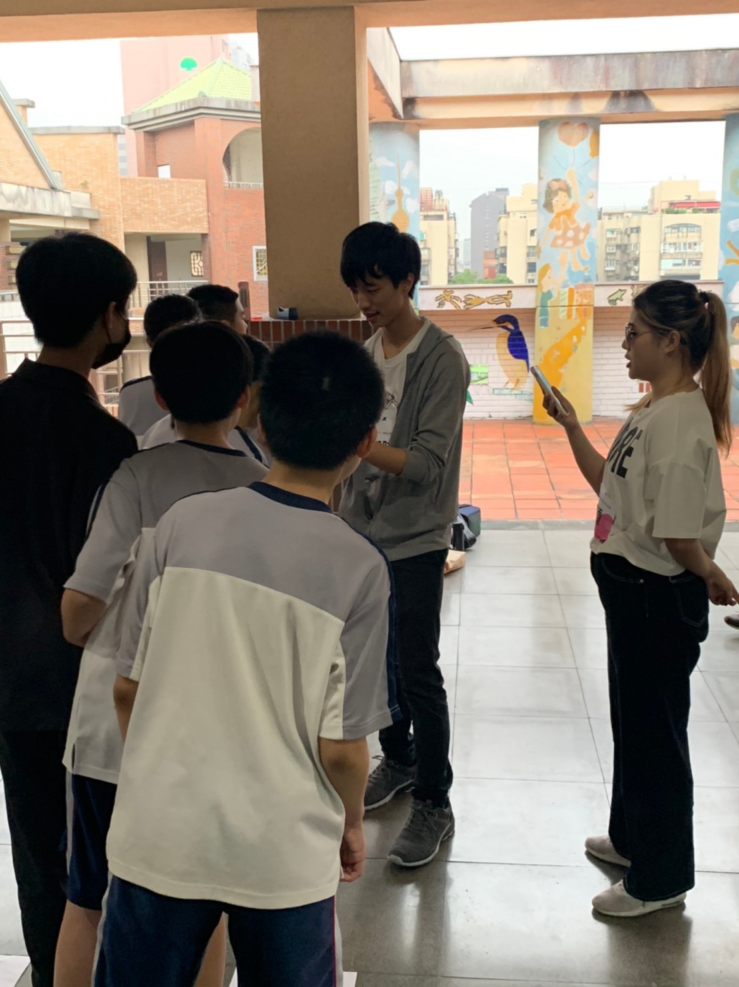
Notes:
總結：

Slide 18

THANK
YOU
THANK
YOU

